Slide 1
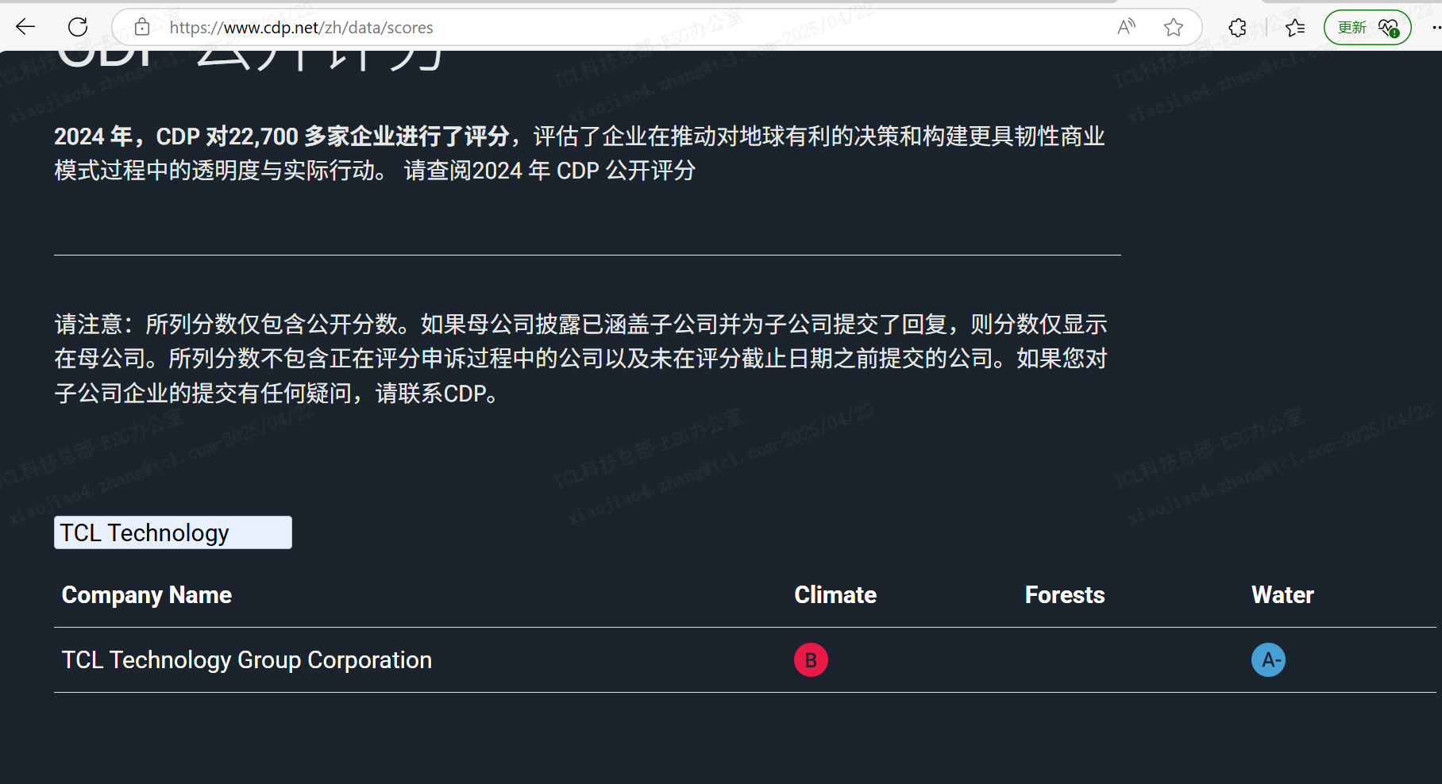
2024年CDP官网披露TCL Technology Group Corporation

Slide 2
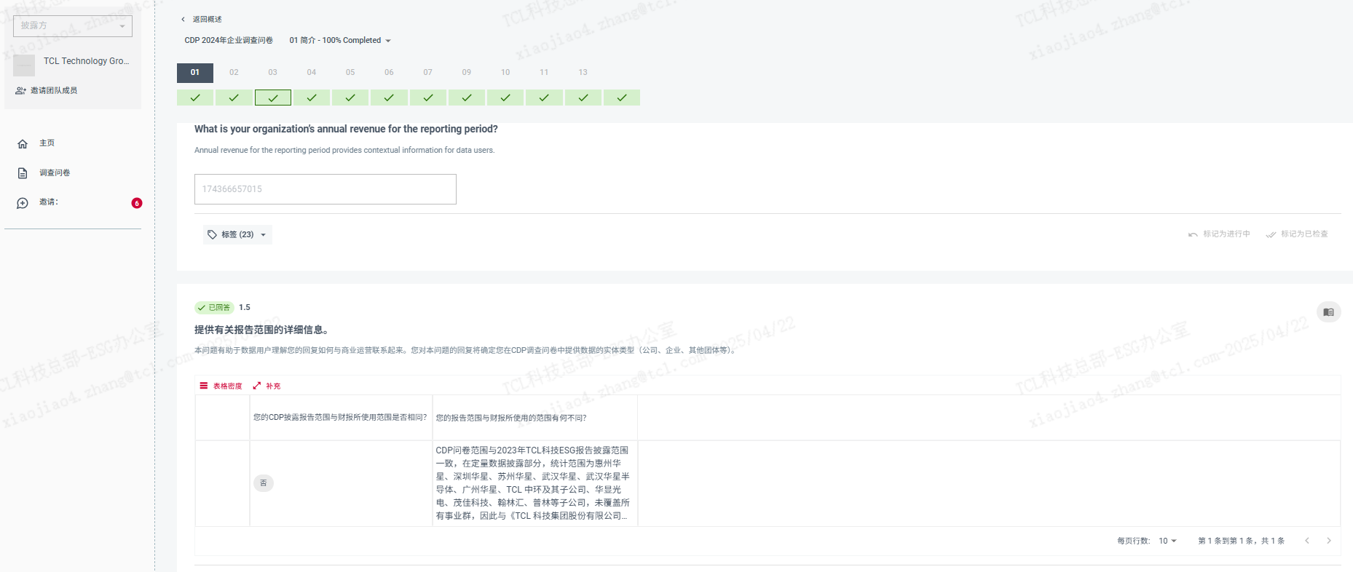
TCL Technology Group Corporation(范围包含茂佳科技）

